Slide 1

Současní čeští umělci pracující intermediálně.

Slide 2
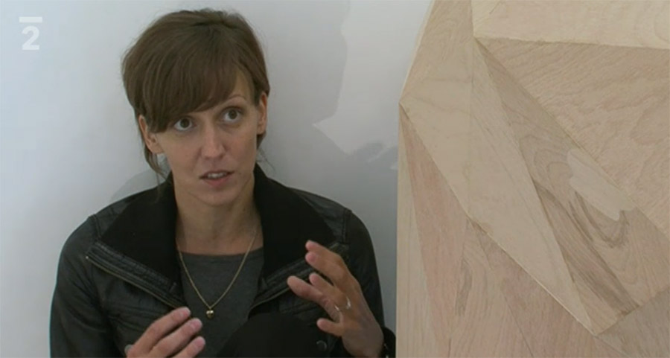
Pavla Sceránková

Slide 3
Pavla Sceránková
narodila 1980 v Košicích
Studia
2011 dizertace v oboru Výtvarná tvorba na AVU v Praze
2000-2006 AVU v Praze u Miloše Šejna a Milana Knížáka
Finalistka CJCH roku 2007
Sestra Lucie Sceránkové(fotpgrafka, finalistka CJCH roku 2014)

Slide 4
Samostatné výstavy
2014
The Old light IN THE GALAXIES DEPARTMENT, curated by Ján Zálešák, Fait gallery, Brno, CZ
2013
Constellation, curated by Yvona Ferencová, Moravian Gallery in Brno, CZ
Woman in the Moon, curated by Sandra Baborovská, Prague City Gallery, Prague
2012
Missing Chapter, curated by Tereza Stejskalová, Drdova Gallery, Prague

Slide 5
Samostatné výstavy
2011
A Message from the Neocortex, curated by Sandra Baborovská, Prague City Gallery, The Golden Ring, Prague
2009
Alles wird gut, G99, curated by František Kowolovski, The Brno House of Arts, Brno, CZ
Puzzle, curated by Ján Zálešák, BKC gallery, Brno, CZ
2008
Open closed open closed open... , curated by Monika Sybolová, Ondřej Horák, site specific, CZ
2006
Sauer Kraut, curated by Michal Pěchouček, Jelení Gallery, Prague

Slide 6
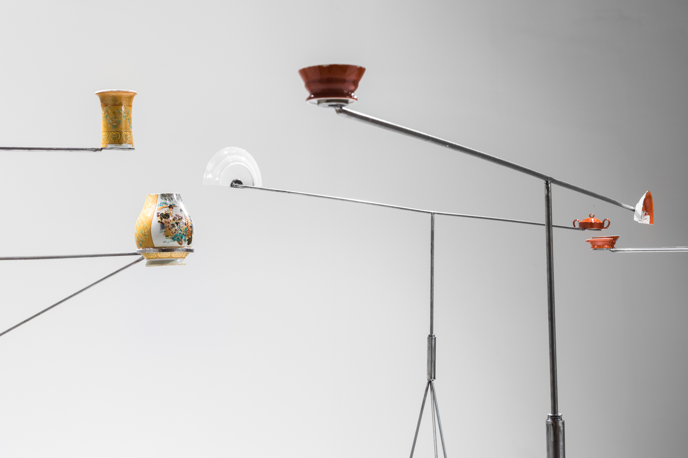
V oddělení galaxií 2014
http://www.scerankova.wz.cz/

Slide 7
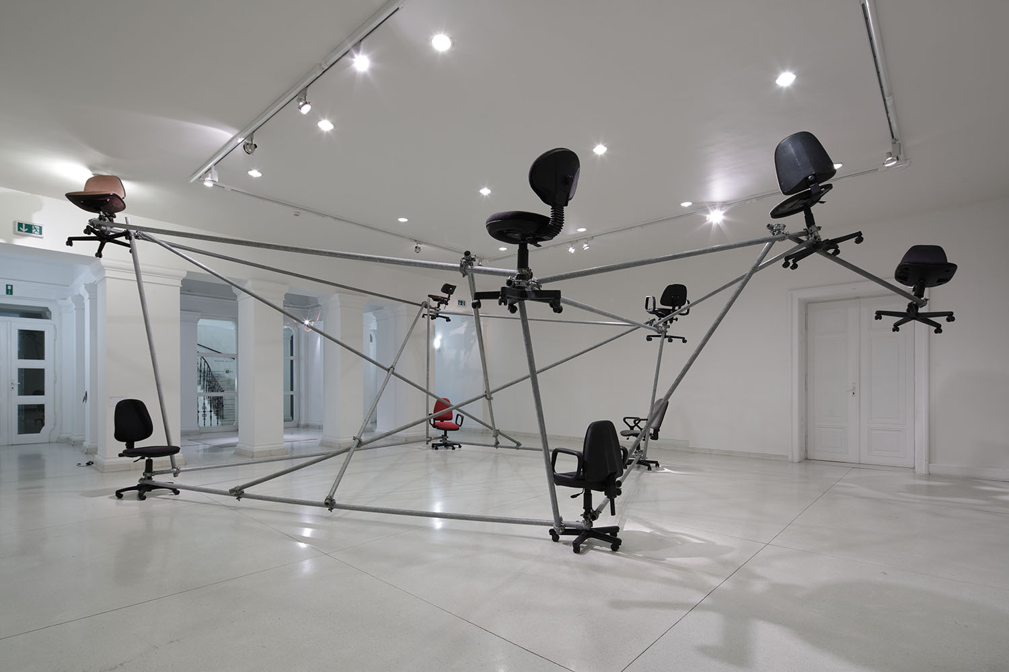
Souhvězdí 2013

Slide 8
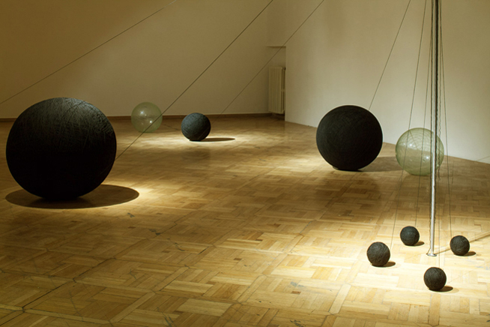
Žena na měsíci 2013

Slide 9
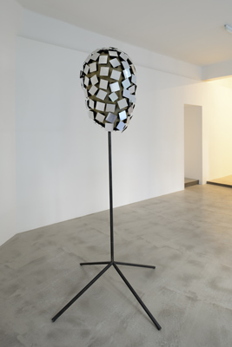
Omnifocus 2012

Slide 10
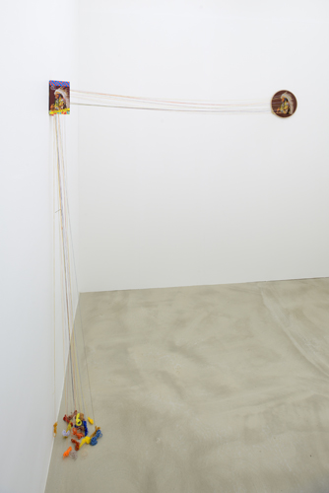
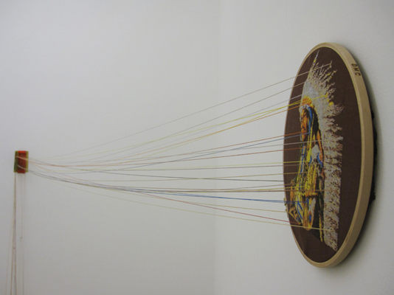
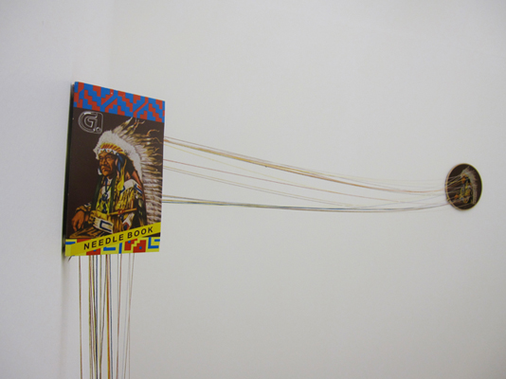
Jehelník 2012

Slide 11
Krištof Kintera
narozen 1975v Praze
Studia
1992-1999 AVU v Praze u Milana Knížáka
2003–2004 Rijksakademie van beeldende kunsten v Amsterdamu.
3X Finalista CJCH

Slide 12
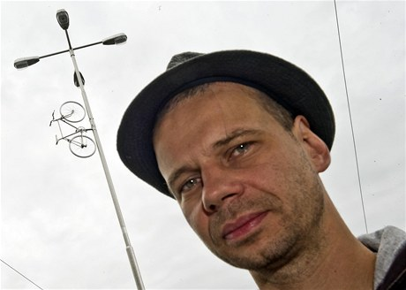
Krištof Kintera

Slide 13
Samostatné výstavy
Galerie Jiří Švestka, Praha (2009)
Believe it or not – Východočeská galerie Pardubice (2008)
One or two or crowd – Dominic art project, Krakov
Problems on top of Problems – Galerie Schleicher+Lange, Paříž (2007)
The Weather Is Changing, Galerie AM.180, Praha (2007)
Revolution – Galerie Potocka, Krakov (2006)
Carry on as if everything was alright – Galerie Schleicher+Lange, Paříž (2006)
Super Natural Special Real – Galerie Jiří Švestka, Praha (2005)
Can You Show Me What's in Your Bag? – Galerie Open, Bratislava (2002)
Are you all right? – La Chaufferie, Štrasburg (2001)
It Wont Be Better! – Galerie Skuc, Lublaň (2001)
Galerie Emila Filly, Ústí nad Labem (2000)
Mluviči – Galerie hlavního města Prahy (1999)
Plumbuman, Galerie mladých, Brno (1995)
Galerie Ruce, Praha (1994)

Slide 14
rozhovor
https://www.youtube.com/watch?v=cXQhCGTpbvs&feature=youtu.be
http://www.ceskatelevize.cz/ivysilani/10123096165-artmix/214562229000006/titulky

Slide 15
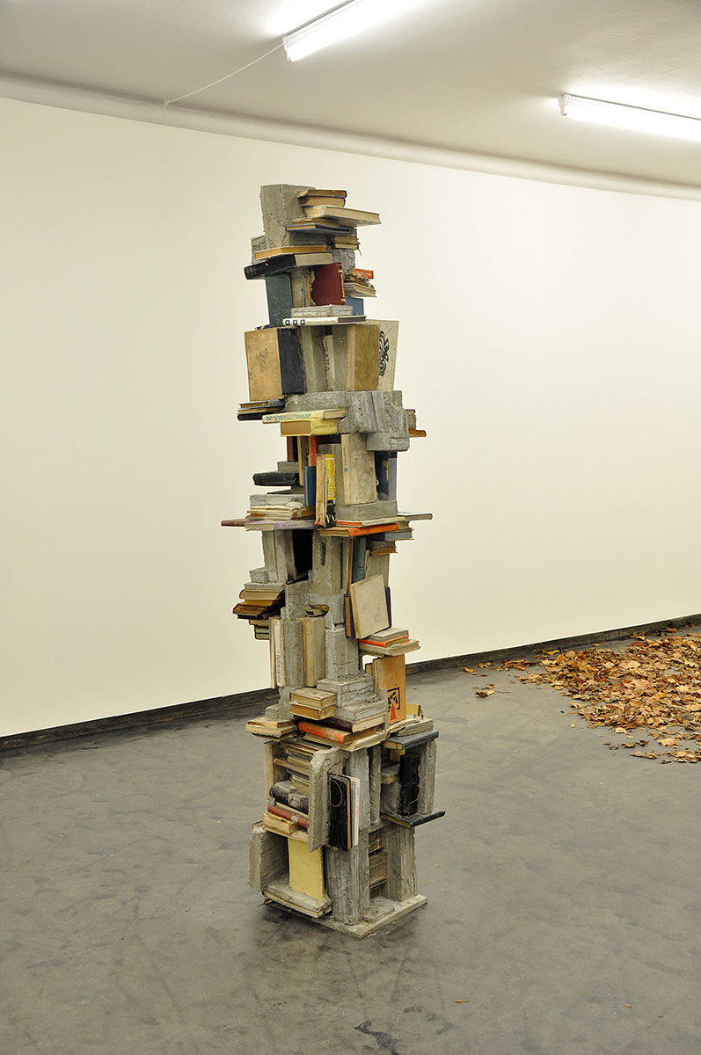
Konec slov 2014
https://www.youtube.com/watch?v=BrvRSN8dWVw

Slide 16
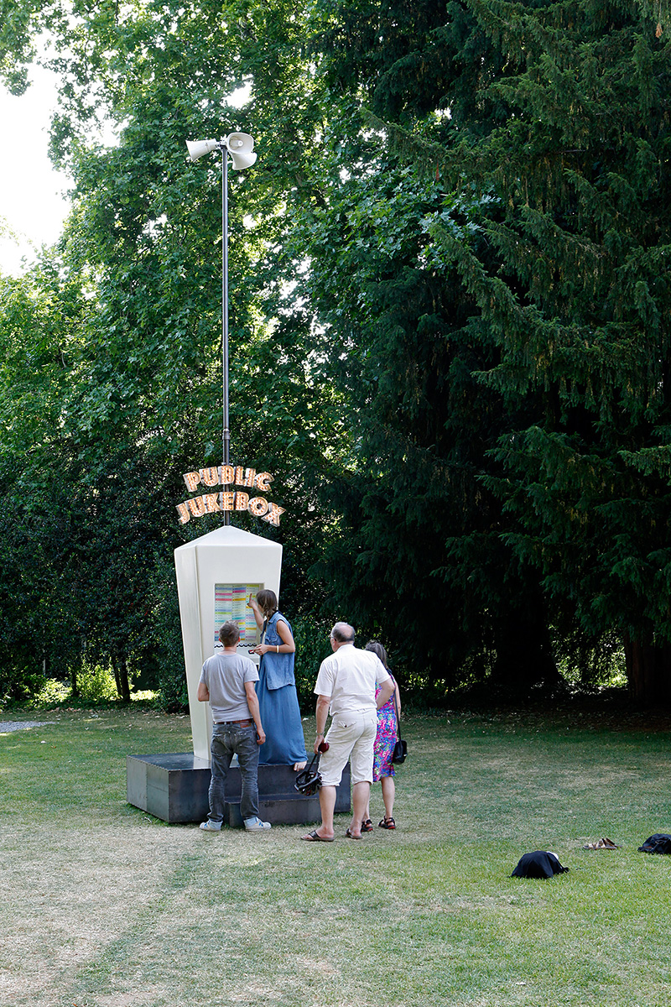
Veřejný Juke Box 2014
https://www.youtube.com/watch?v=9_ZzT8ubeVw

Slide 17
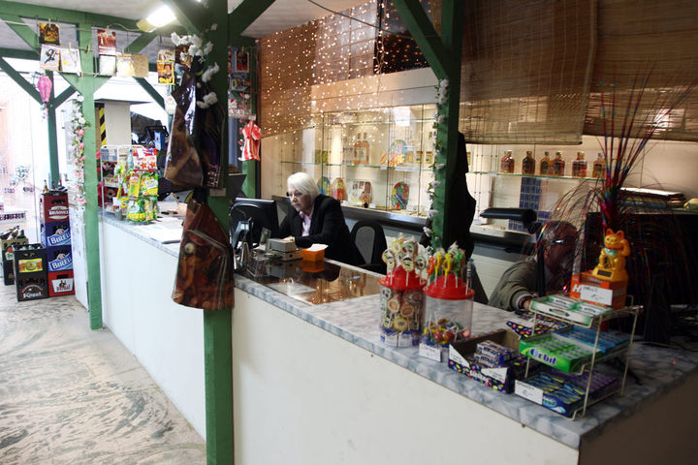
Výsledky analýzy 2012
https://www.youtube.com/watch?v=K-m0sMFQQKg

Slide 18
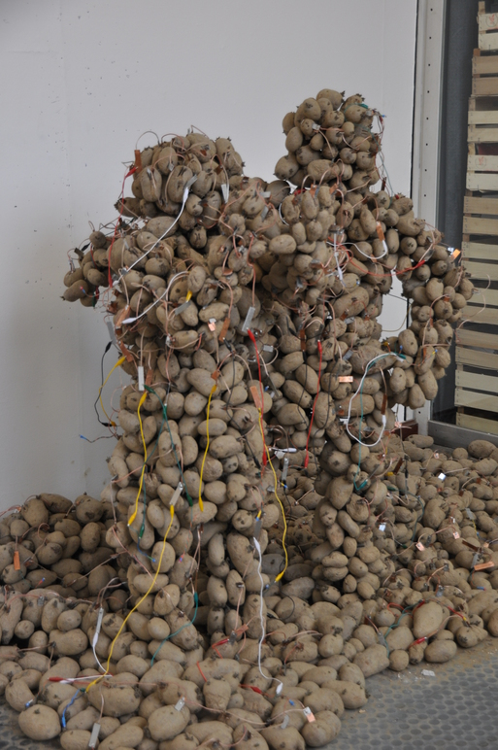
Výsledky analýzy 2012
https://www.youtube.com/watch?v=K-m0sMFQQKg

Slide 19
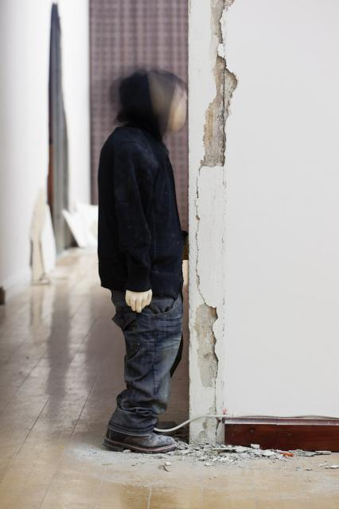
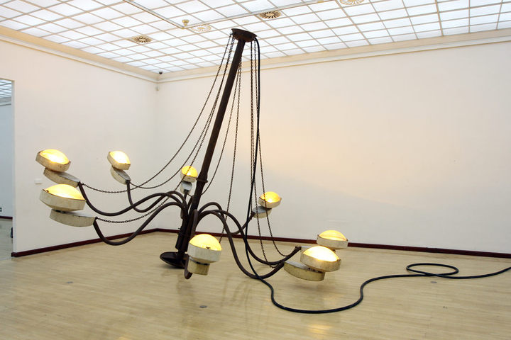

Slide 20
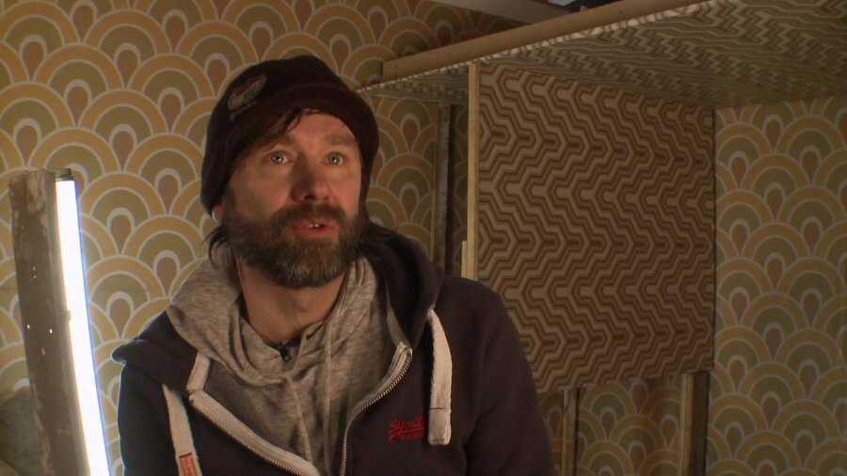
David Možný

Slide 21
David Možný
narozen 1963v Brně
autor videí a videoinstalací, působil také jako VJ a tvůrce projekcí pro divadelní představení a scénická čtení

Slide 22
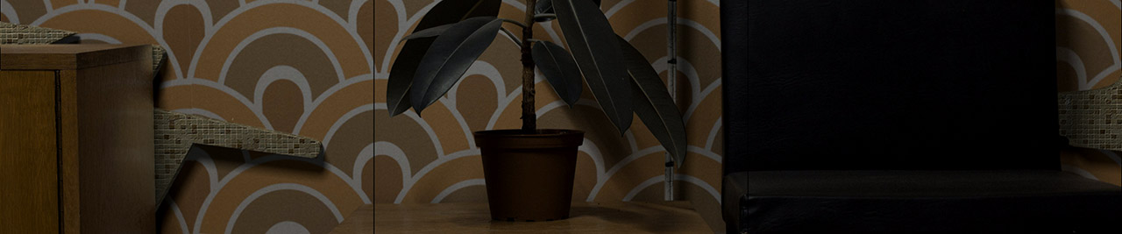
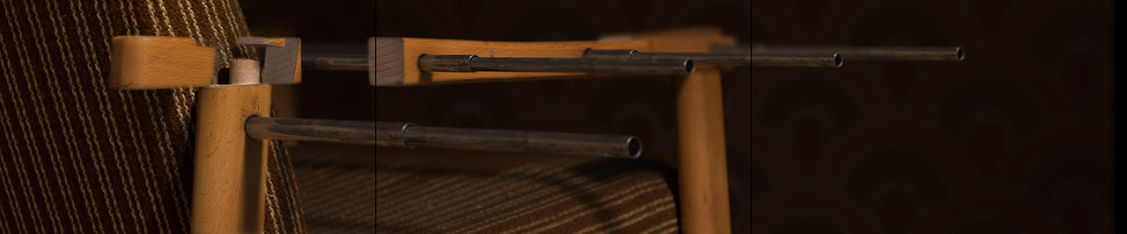
Sleepless 201O
https://www.youtube.com/watch?v=itIfsEDT7FM
http://www.ceskatelevize.cz/ivysilani/10123096165-artmix/215562229000002/obsah/382387-videoart-neni-jen-pohyblivy-obrazek
https://vimeo.com/116153279
https://vimeo.com/115905281

Slide 23
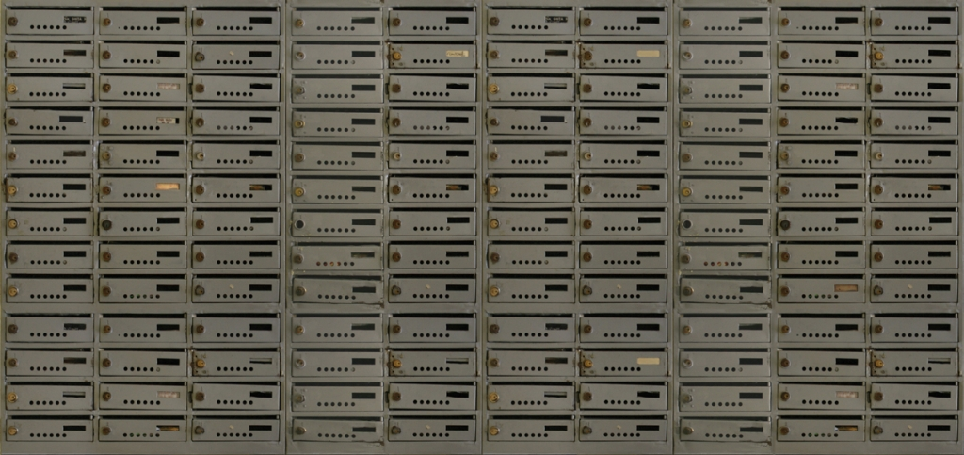
Rahova 2008
http://www.underconstruction.cz/rahova/rahova%20play%20video.html
http://www.underconstruction.cz/rahova/rahova_gallery_veem.html

Slide 24
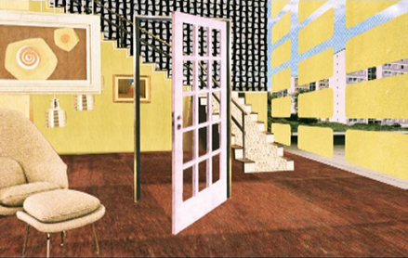
Virtual soul waste 2008
http://www.underconstruction.cz/vsw_folder/vsw_play%20video.html

Slide 25
Použitá literatura a zdroje (citováno 14.3.2015):
LINDAUROVÁ, Lenka. Mezera: mladé umění v Česku 1990-2014. Vyd. 1. Editor Bára Procházková. V Praze: Yinachi, 2014, 542 s. Magnus art. ISBN 978-80-905317-3-4.
SCERANKOVÁ, Pavla. Pavla Sceranková: souhvězdí = constellations : [24.10.2013-23.3.2014, Moravská galerie v Brně, Atrium Pražákova paláce, Brno. V Brně: Moravská galerie, 2013, [39] s. ISBN 978-80-7027-269-5.
http://www.underconstruction.cz/projects.html
http://www.artlist.cz/david-mozny-6346/
https://vimeo.com/dmozny
http://www.scerankova.wz.cz/
http://artycok.tv/lang/cs-cz/26801/pavla-scerankova

